Slide 3
REVISIÓN QUINQUENAL
ORDENANZA METROPOLITANA 352
NUDOS CRÍTICOS
TAMAÑO DE LOTE MÍNIMO
PORCENTAJE DE EXIGIBILIDAD DE VIS
ROL DEL OPERADOR URBANO
REPARTO DE CARGAS Y BENEFICIOS
EN EL ÁREA DE TRANSFORMACIÓN NO PERMITE PUAES

Slide 4
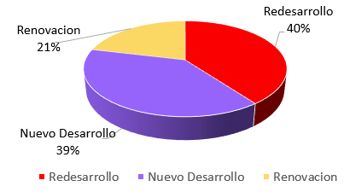
NUDO CRÍTICO 1: Tamaño del lote mínimo
La ordenanza vigente establece lotes variables entre 600m2 y 10.000m2.
En el área de transformación del Plan Especial Bicentenario establece tres tratamientos urbanísticos: Nuevo Desarrollo, Redesarrollo y Renovación, en 115 hectáreas aprox.
Nuevo Desarrollo está conformado por 30 lotes, que representan el 39% de la Operación urbanística, y el tamaño de lote mínimo es de 10.000m2 en promedio.
Redesarrollo está conformado por 1199 lotes que representan el 40% la Operación urbanística, el tamaño de lote mínimo es de 5.000m2 en promedio.
Renovación urbana está conformado por 555 lotes, que representa el 21% de la Operación urbanística, el tamaño de lote mínimo es variable entre 600 a 1.000m2.

Slide 5
Artículos vigentes-
Artículo 24: Normas urbanísticas para los tratamientos urbanísticos (se modifica)
Análisis-
Para la obtención de LMU10 y LMU20 en predios situados en los polígonos de redesarrollo y de renovación, requieren cumplir con las determinaciones de la OM 352. Es decir la conformación de lotes mínimos conforme a los tratamientos urbanísticos.
El parcelario actual en los tratamientos urbanísticos está en un rango de 200 a 500 m2, lo que implica que para cumplir con las determinaciones de la norma vigente, es necesario la integración o reestructuración parcelaria entre varios propietarios , con la complejidad que esto representa.
Esto conlleva al impedimento de obtener licencias para intervenciones constructivas que superen los 40 m2, sin embargo, sí se permite la obtención de LMU20, licencia constructiva menor a 40m2.
El 21% de los predios en el área de transformación urbanística, están en PROPIEDAD HORIZONTAL, y se localiza de manera dispersa en dicha área.

Slide 6
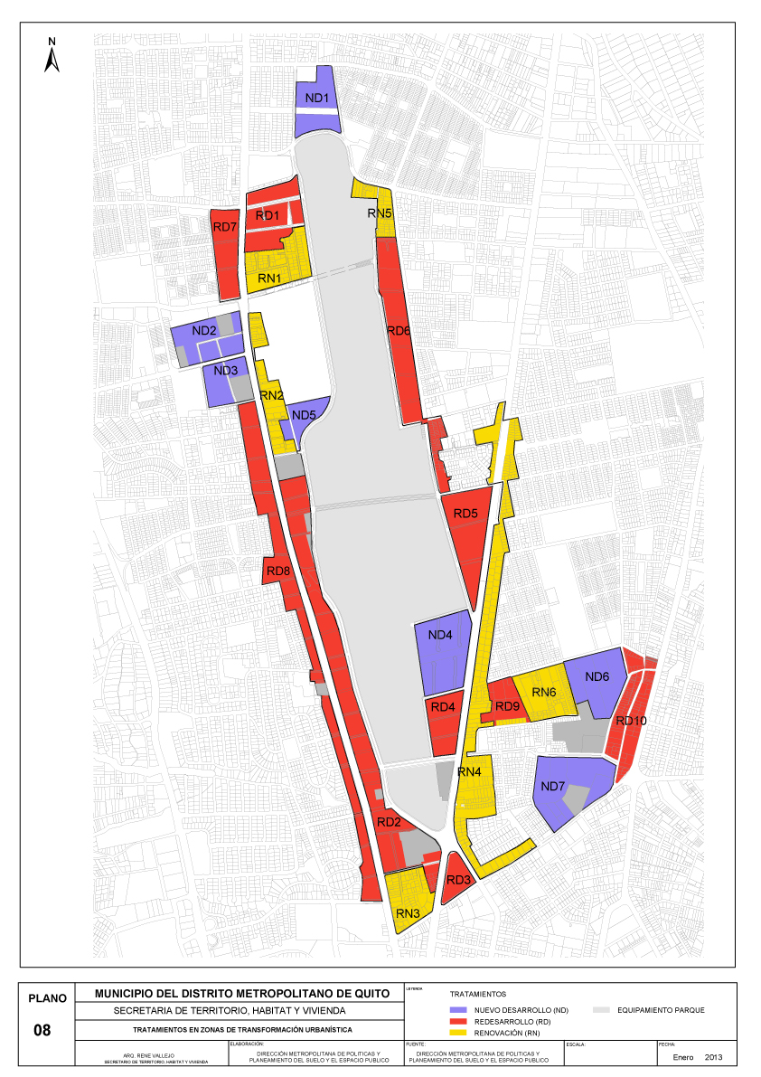
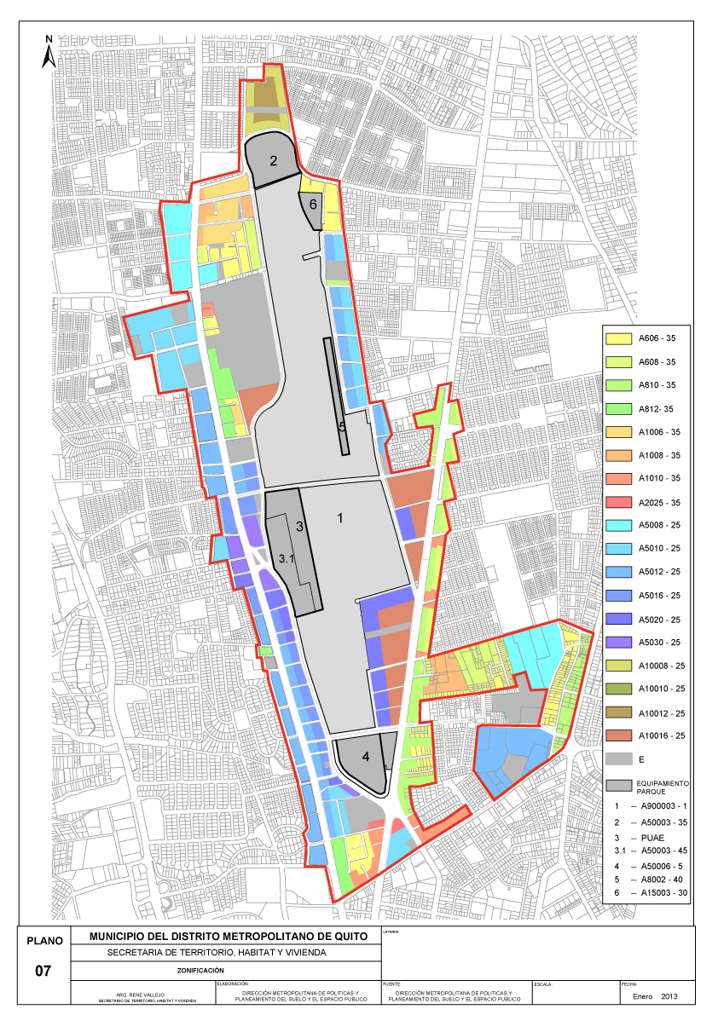
NORMA VIGENTE (Ord.352)
Tratamientos
Zonificación

Slide 7
Propuesta.-
El despunte de la transformación urbanística se basa en un ajuste a la zonificación vigente, en función de los diferentes niveles de complejidad que atraviesa la integración predial.
Para el redimensionamiento del lote mínimo y su zonificación se considerarán las siguientes variables:
- Tenencia de la propiedad , facilitar las integraciones prediales.
Dimensión de Lotes real, base del reajuste de terrenos y número de propietarios inmersos.
Edad de edificaciones, potencial de recambio de las estructuras edificadas.
Grado de consolidación, para identificar zonas probables de desarrollo urbano inmediato/ corto plazo.

Slide 8
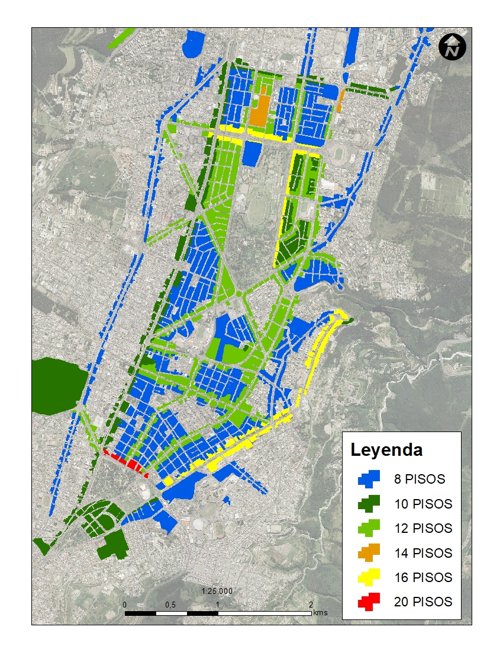
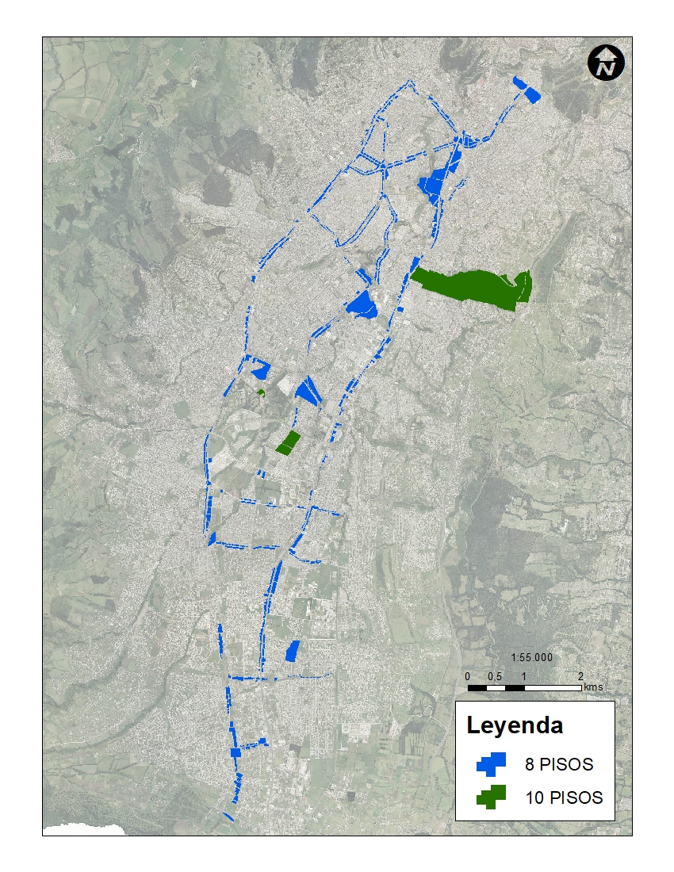
Referentes
Contraste -Norma de aprovechamiento DMQ (PUOS)
Las mayores alturas en el DMQ, se registran en las siguientes zonas: La Carolina, La Mariscal, Sur (ejes viarios principales)
Av. Naciones Unidas
Av. Mariscal Sucre
Av. 6 de Diciembre
Parque La Carolina
Av. Tnt. Hugo Ortiz
Av. P. Maldonado
Av. 10 de Agosto
Av. América
Av. Patria
Asamblea Nacional

Slide 9
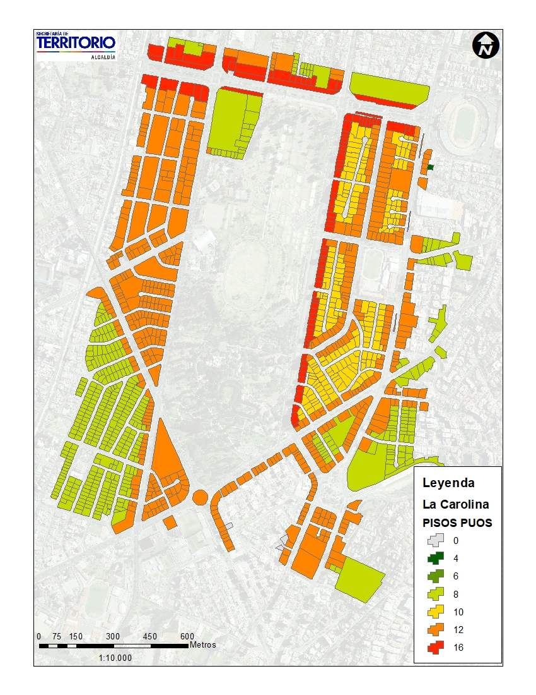
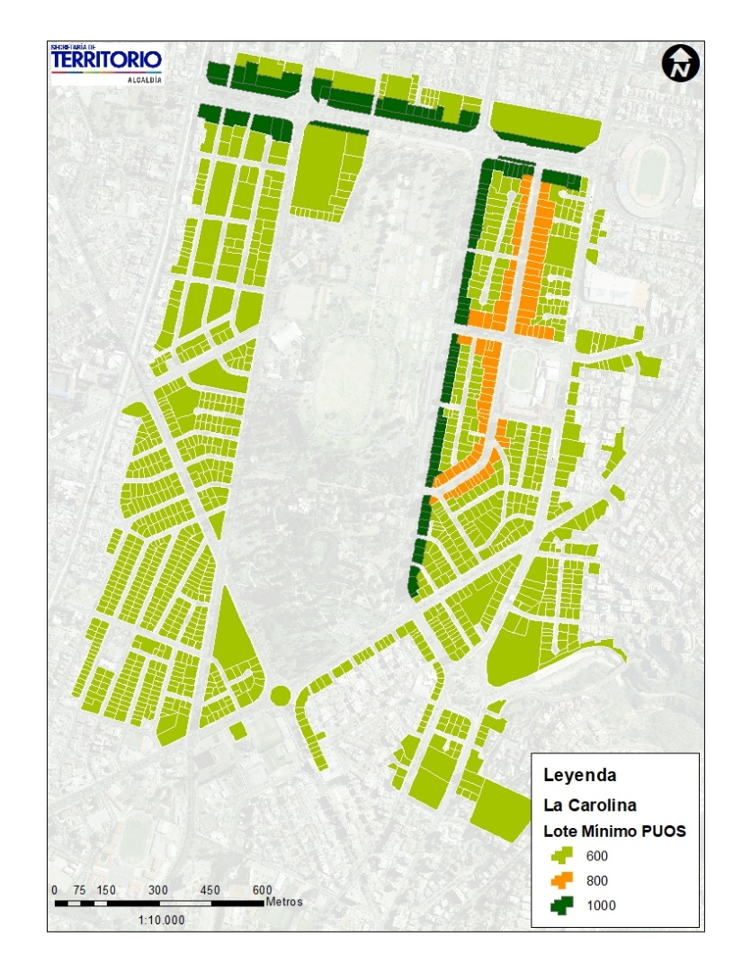
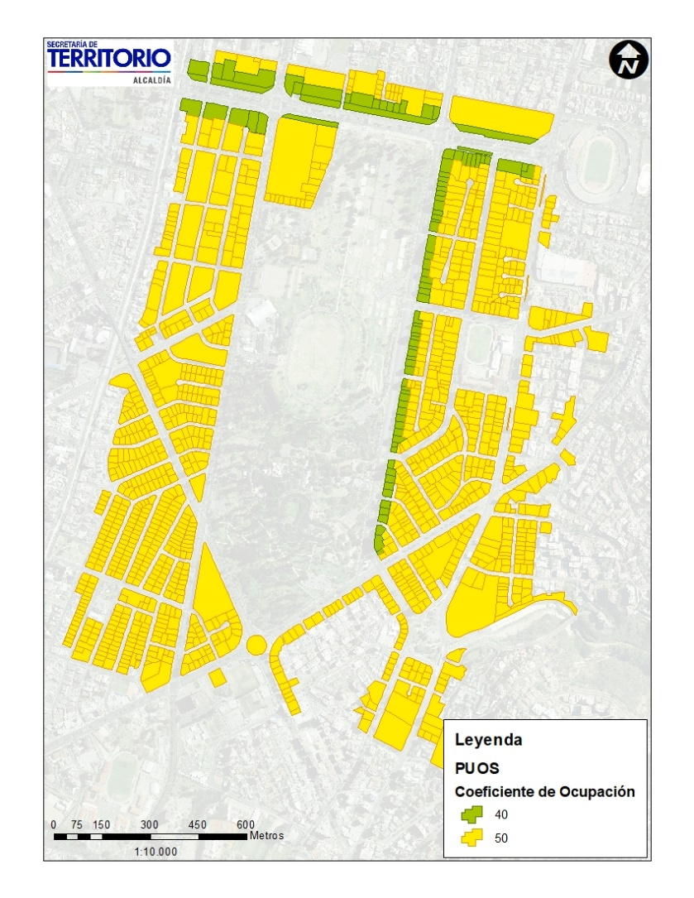
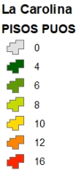
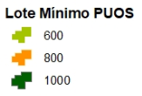
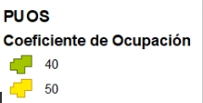
Referentes
LA CAROLINA- Norma
PUOS
Lote mínimo
COS PB
ALTURA TOTAL

Slide 10
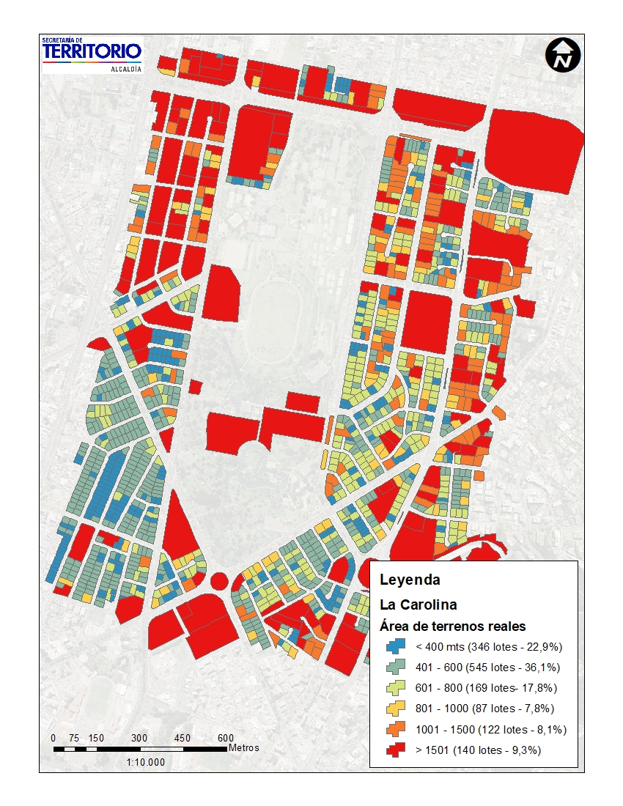
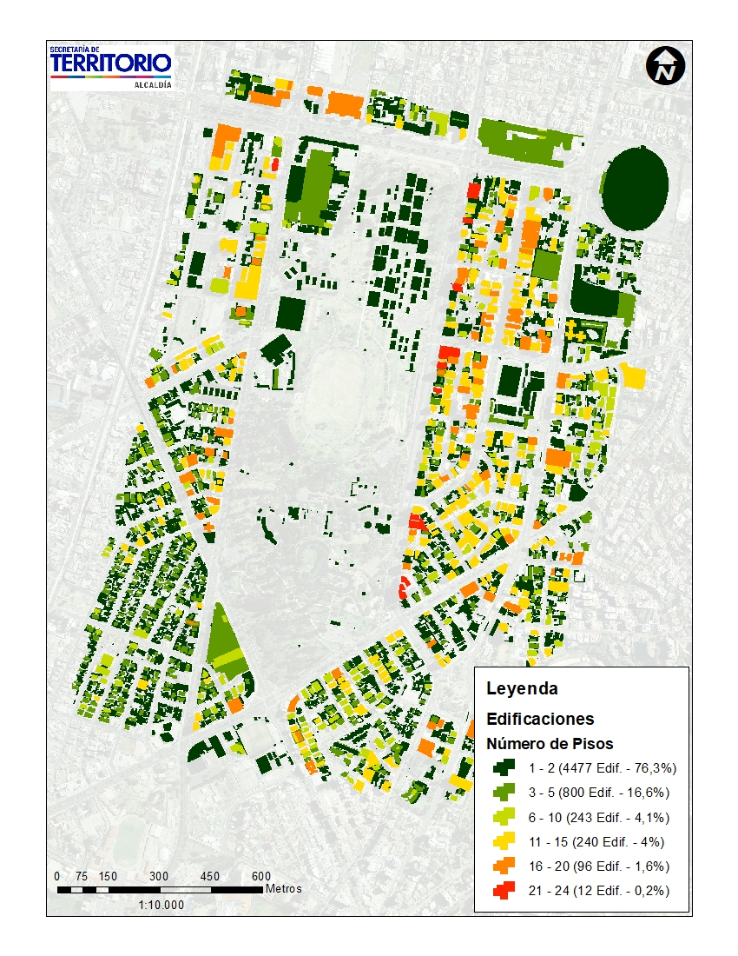
Referentes
LA CAROLINA- estado real
Lote área( m2)
Altura

Slide 11
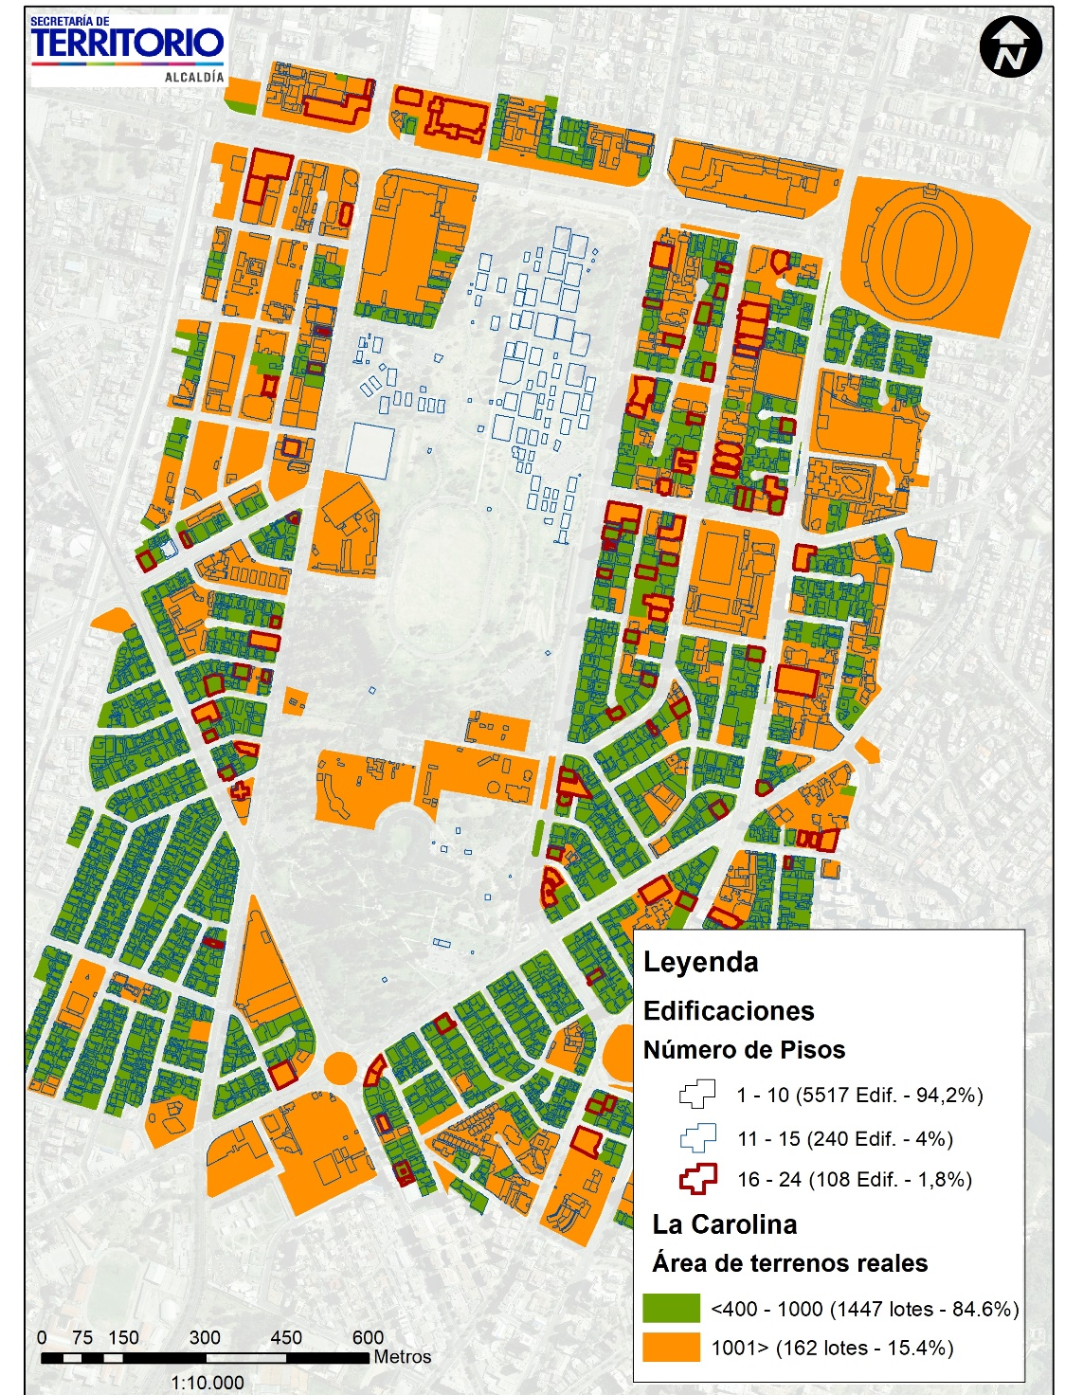
Análisis Referentes
LA CAROLINA
Resumen
Bicentenario
Edificaciones Pisos | Tamaño de Lote | Edificaciones por tamaño | Total | %
1 a 10 | Lotes de 0 a 1000 m2 | 4544 | 5520 | 82,3188406
 | Lotes mayores 1001 m2 | 976 |  | 17,6811594
11 a 15 | Lotes de 0 a 1000 m2 | 200 | 240 | 83,3333333
 | Lotes mayores 1001 m2 | 40 |  | 16,6666667
16 a 27 | Lotes de 0 a 1000 m2 | 80 | 108 | 74,0740741
 | Lotes mayores 1001 m2 | 28 |  | 25,9259259

Slide 12
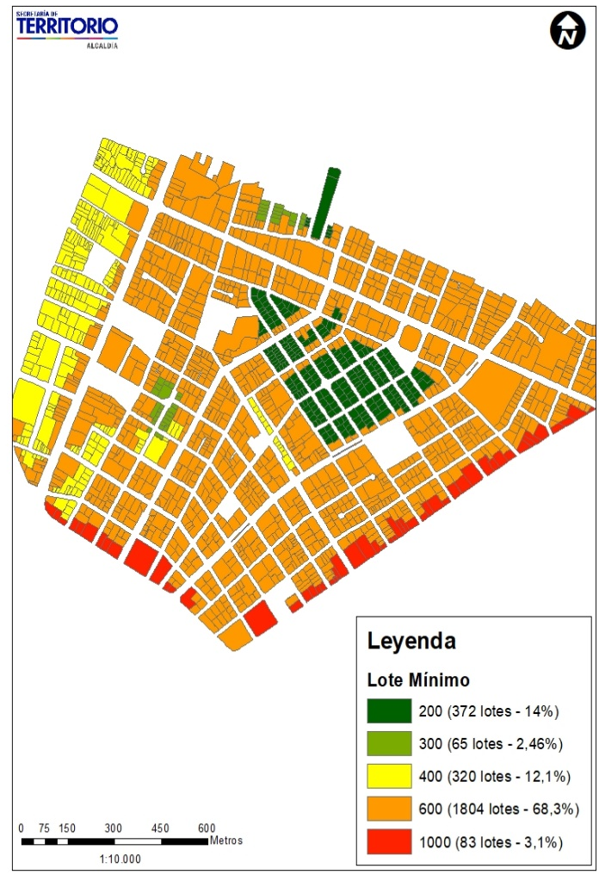
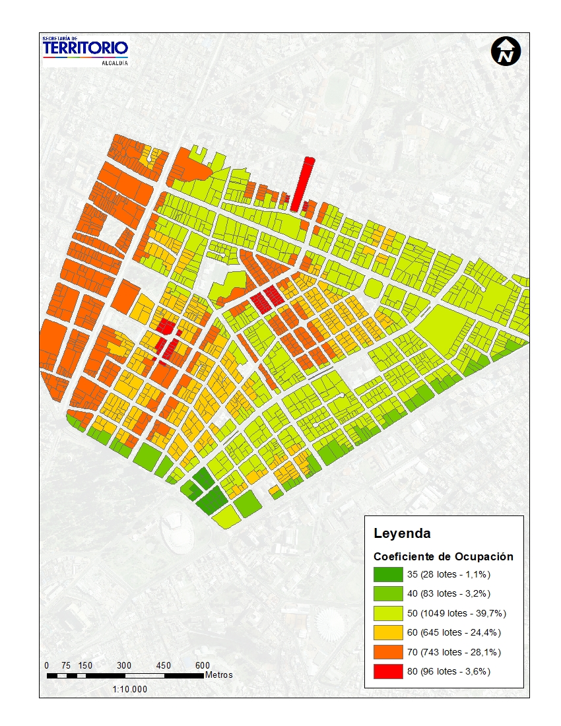
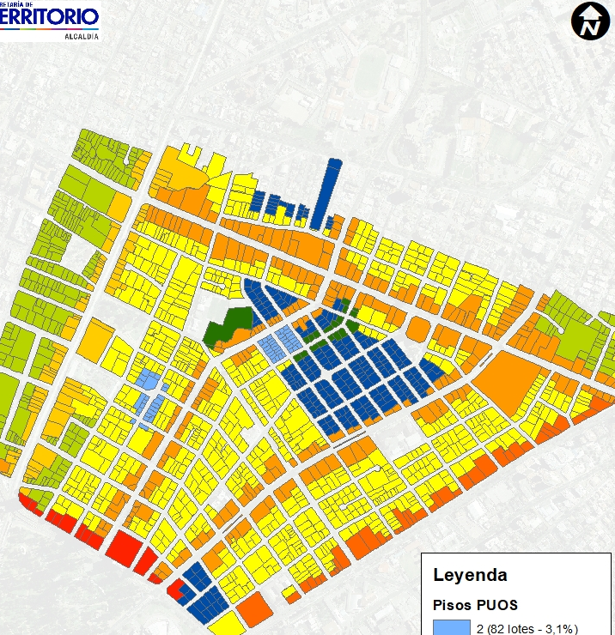
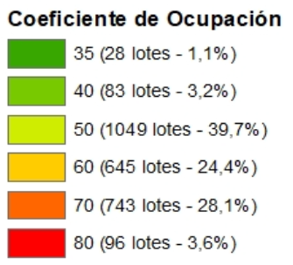
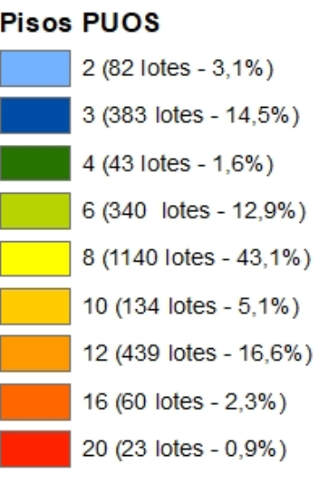
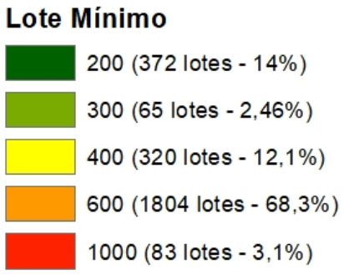
Referentes
LA MARISCAL- Norma
PUOS
Lote mínimo
COS PB
ALTURA TOTAL

Slide 13
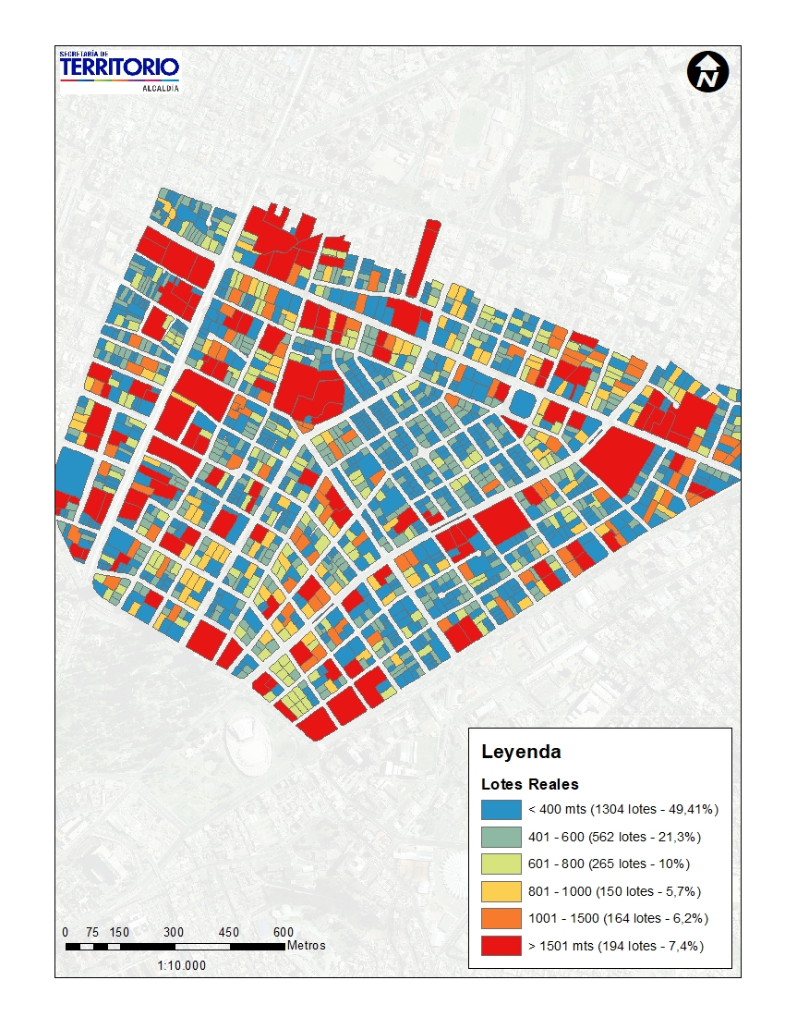
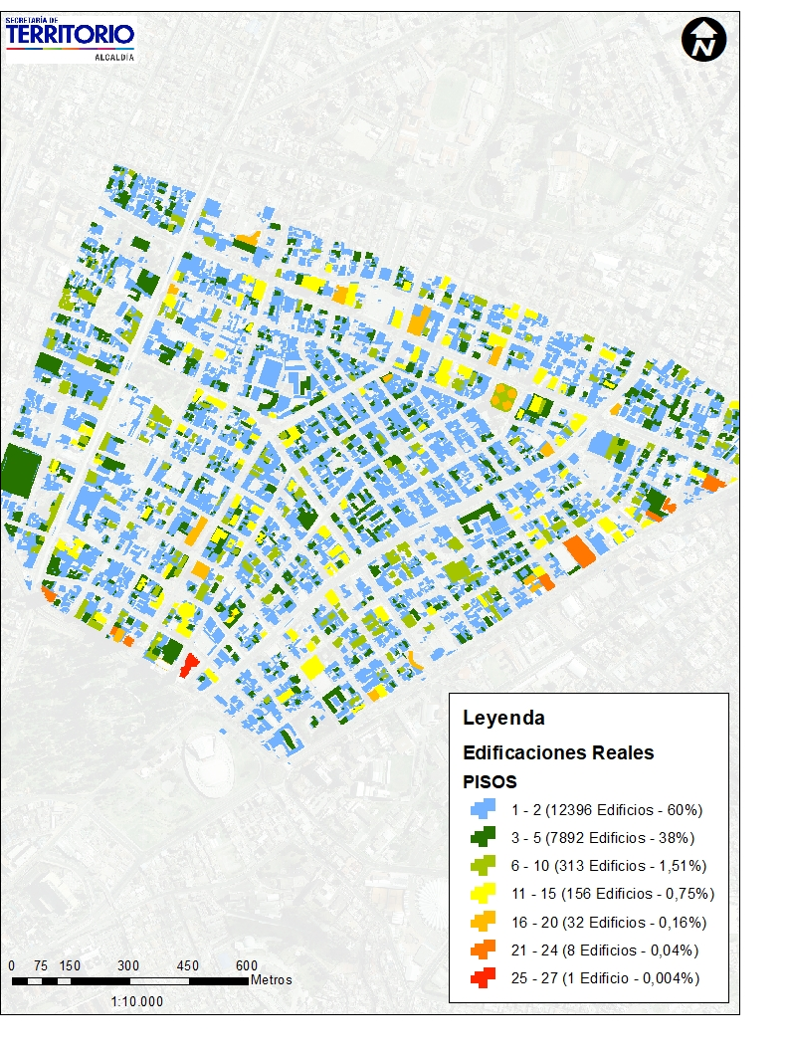
Referentes
LA MARISCAL- estado real
Lote área( m2)
Altura

Slide 14
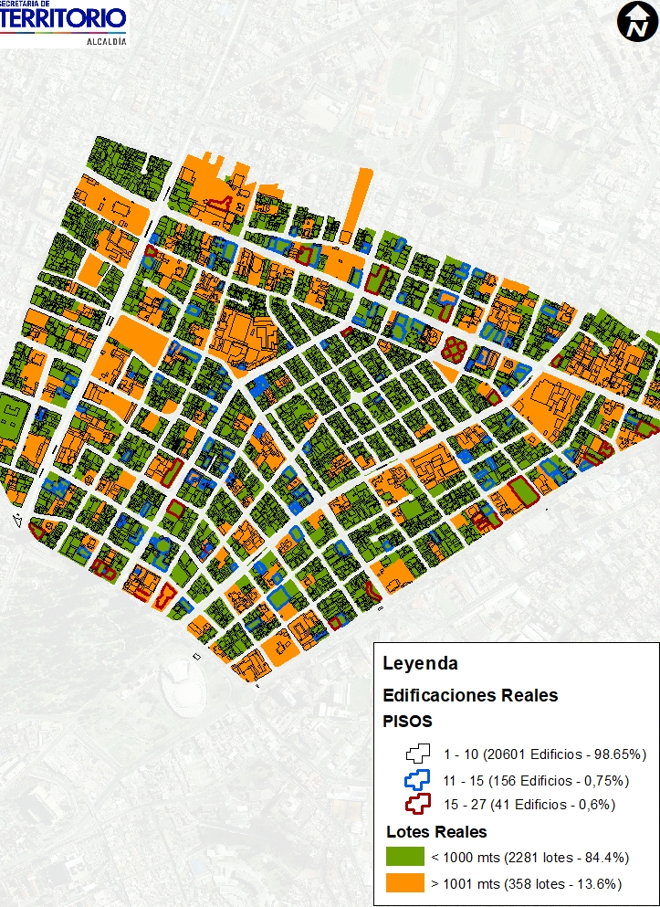
Análisis Referentes
LA MARISCAL
Resumen
La Mariscal
Edificaciones Pisos | Tamaño de Lote | Edificaciones por tamaño | Total | %
1 a 10 | Lotes de 0 a 1000 m2 | 6708 | 7683 | 87,3096447
 | Lotes mayores 1001 m2 | 2116 |  | 27,541325
11 a 15 | Lotes de 0 a 1000 m2 | 131 | 156 | 83,974359
 | Lotes mayores 1001 m2 | 25 |  | 16,025641
16 a 27 | Lotes de 0 a 1000 m2 | 27 | 41 | 65,8536585
 | Lotes mayores 1001 m2 | 14 |  | 34,1463415

Slide 15
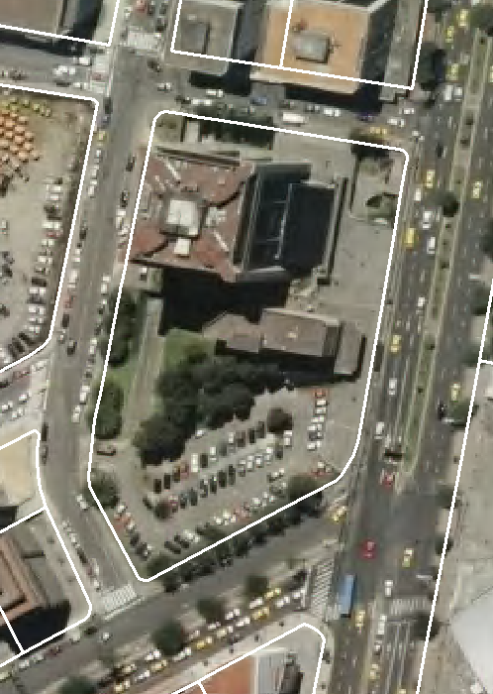
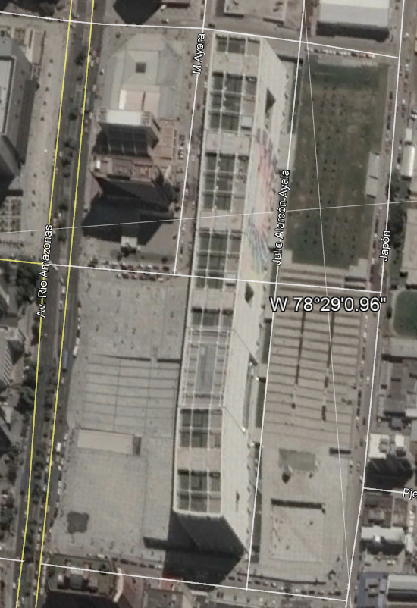
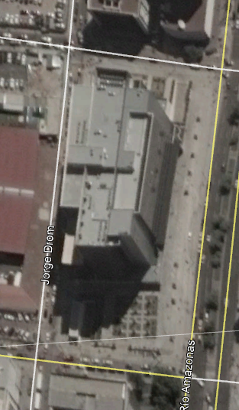
Análisis Referentes
A
Ministerio de Educación
B
Plataforma Gubernamental
C
Complejo Judicial Norte
A
16
B
C

Slide 16
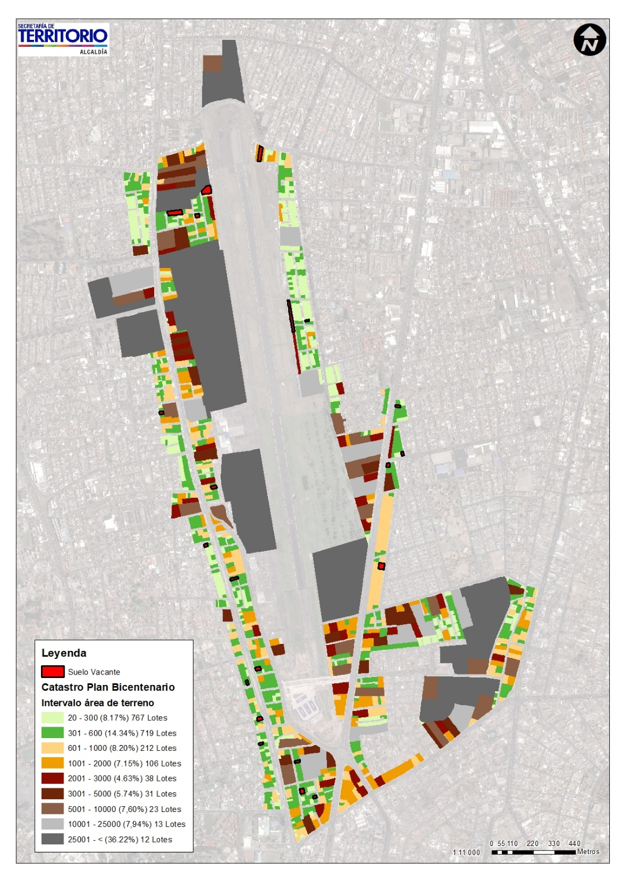
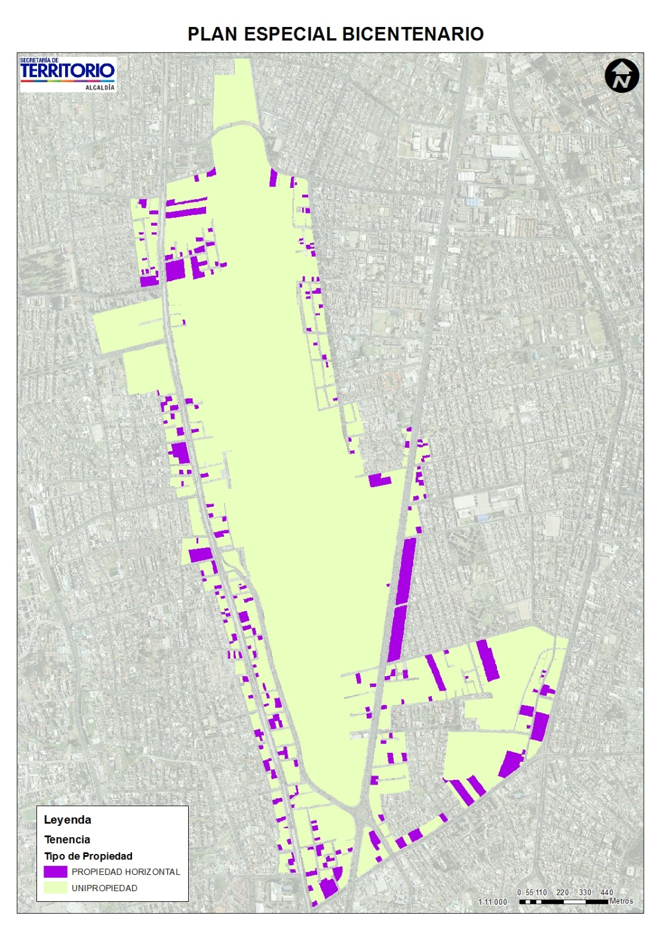
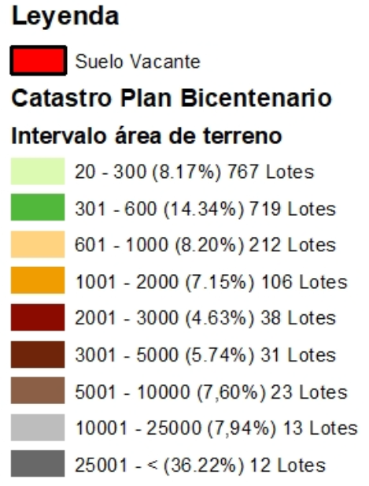
Desarrollo
Área de lotes real
Tenencia de Propiedad

Slide 17
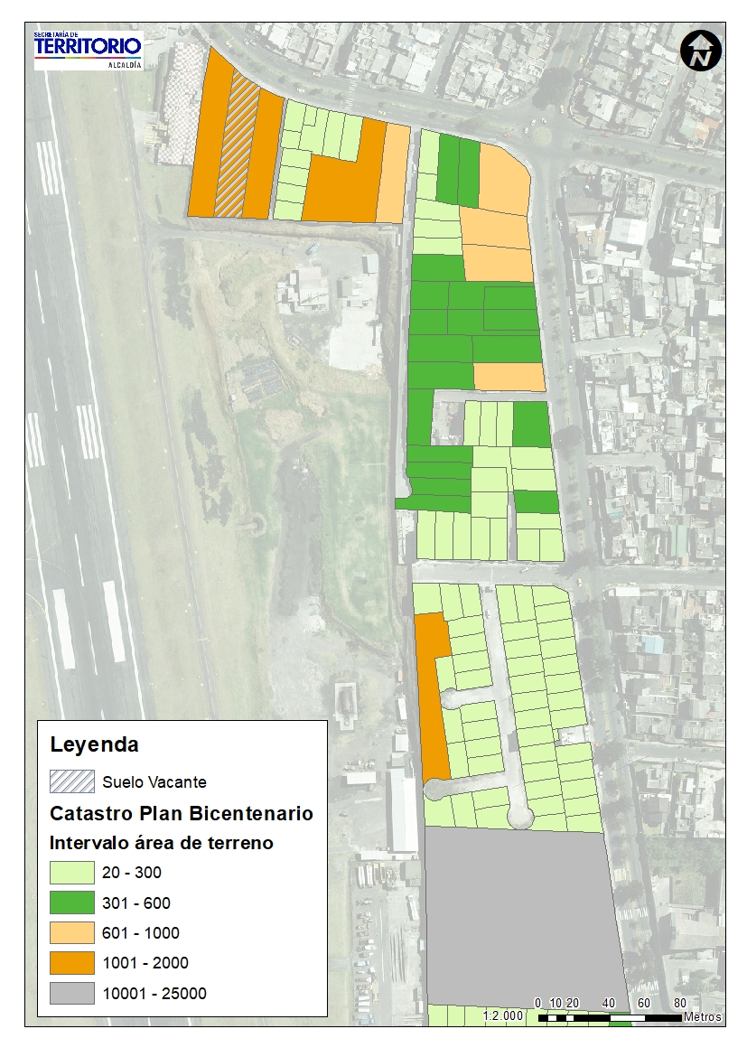
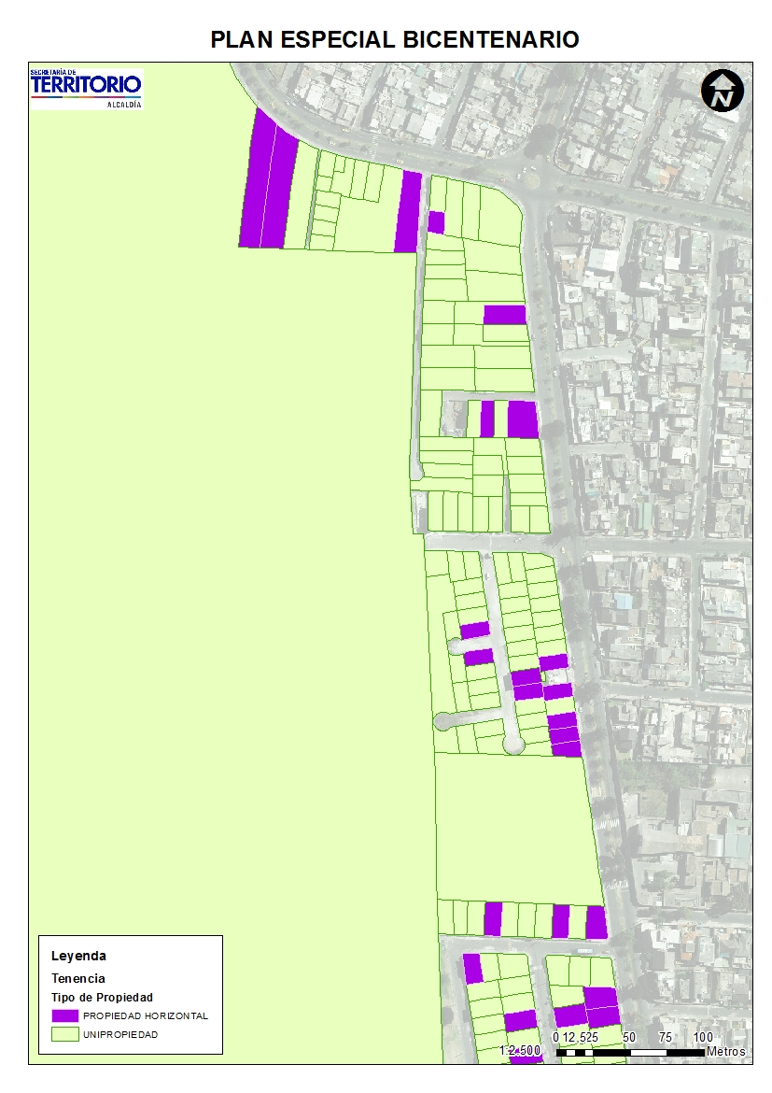
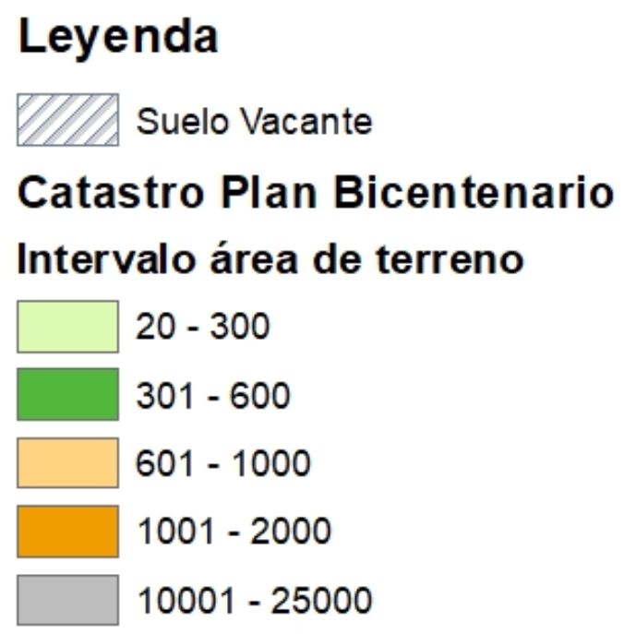
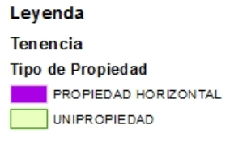
Zoom-microzonas de análisis
Unidad de actuación 50+26
Sector – 13 de marzo (Real Audiencia)
Dimensión de lotes
Tenencia

Slide 18
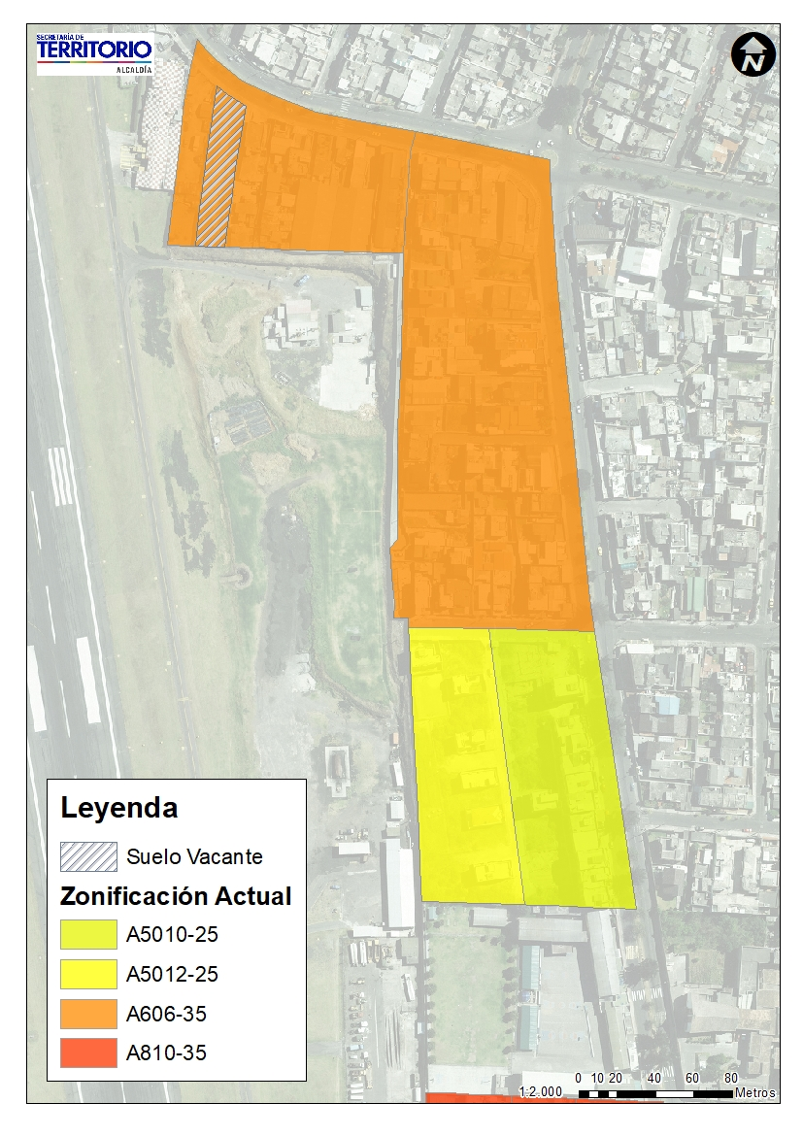
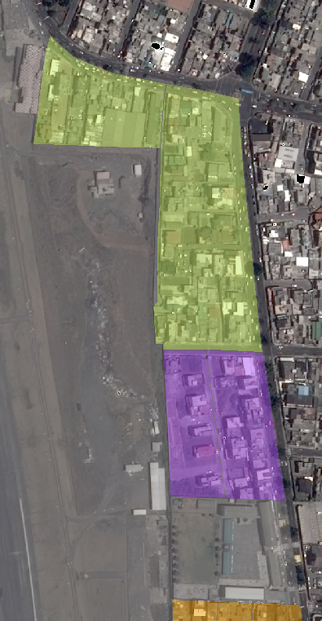
Zoom-microzonas de análisis
Unidad de actuación 50+26
Sector – 13 de marzo (Real Audiencia)
Zonificación vigente (OM352)
Zonificación propuesta

Slide 19
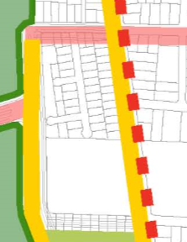
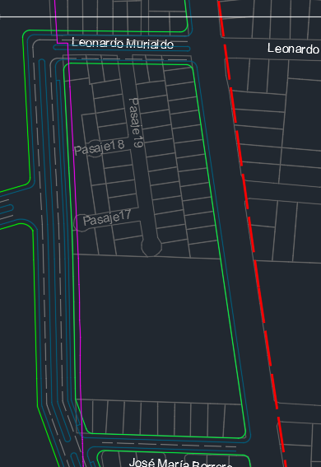
Objetivo del Planeamiento
Sistema de Espacio público y Red
Verde Urbana:
(Leonardo Murialdo, Conector
barrios/sectores)
Sistema Vial
Ampliación Leonardo Murialdo
Economía

Slide 20
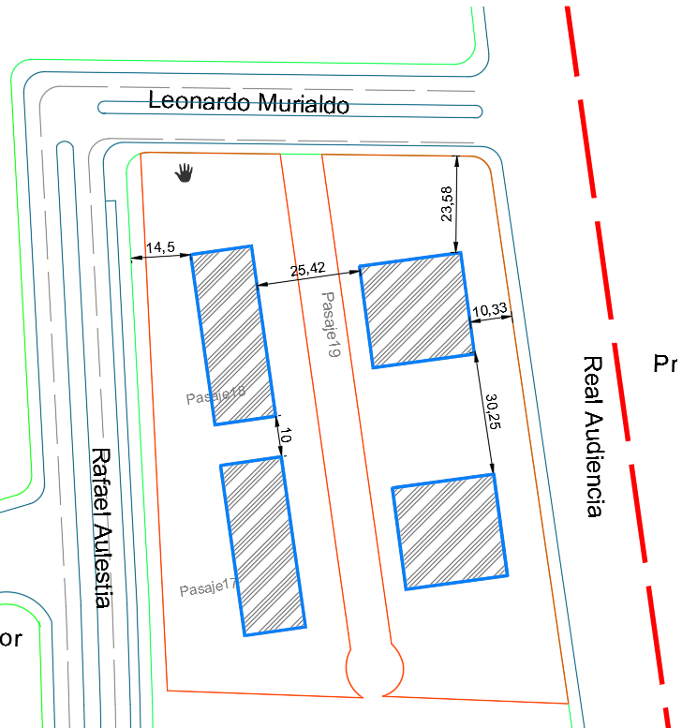
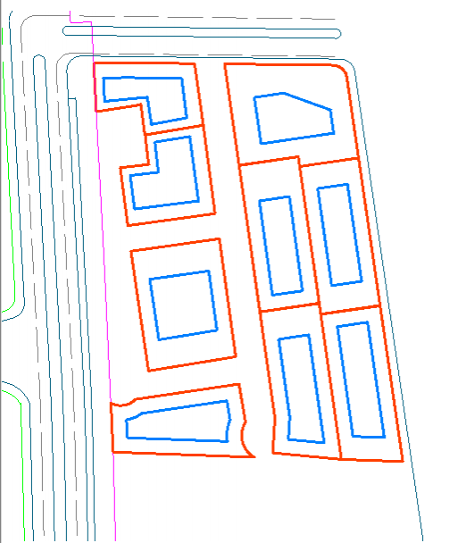
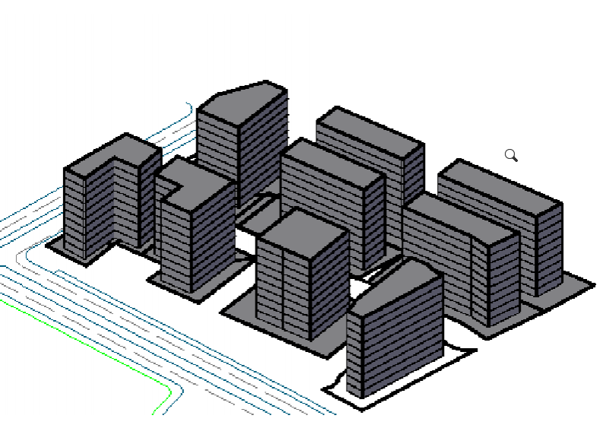
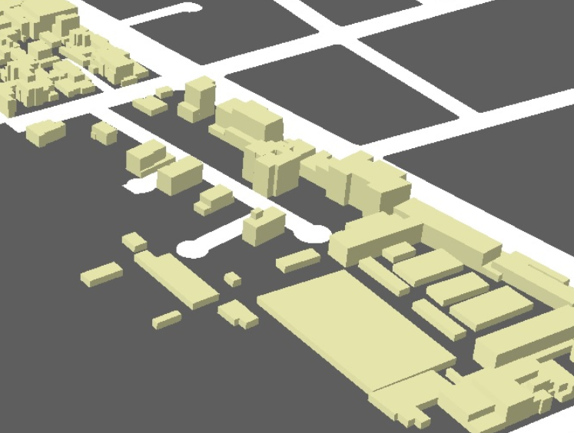
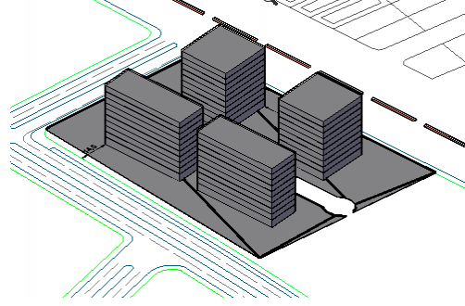
Unidad de actuación 26
Lotes reales
Reajuste de terrenos OM(352)
Propuesta
47 lotes aprox.
2 Lotes.
9 Lotes aprox.
Perfil

Slide 21
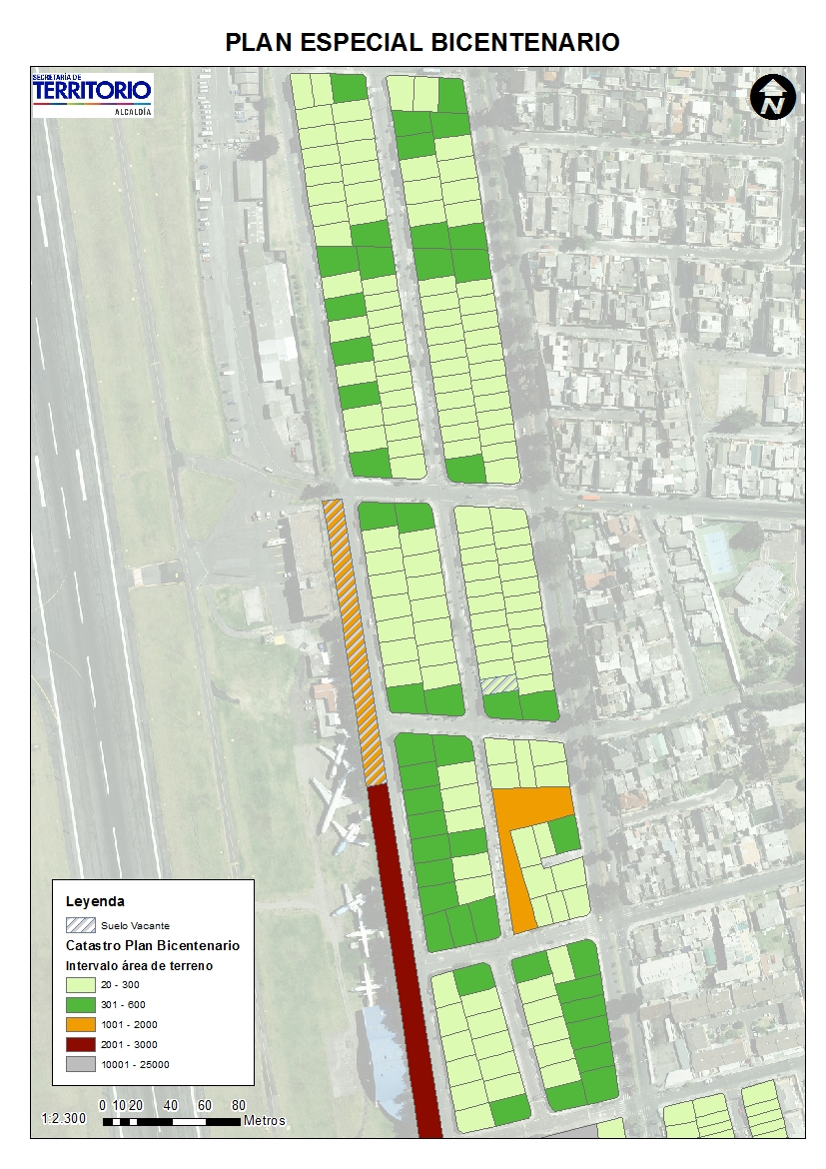
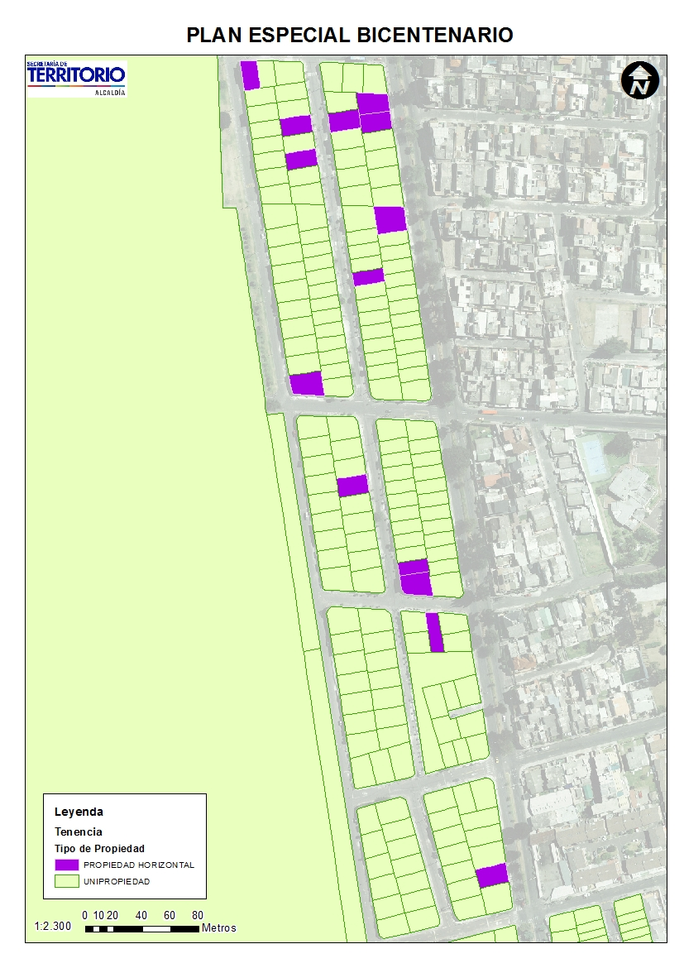
Zoom-microzonas
Unidad de actuación 25
Sector – Real Audiencia-Rafael Aulestia
Dimensión de lotes
Tenencia

Slide 22
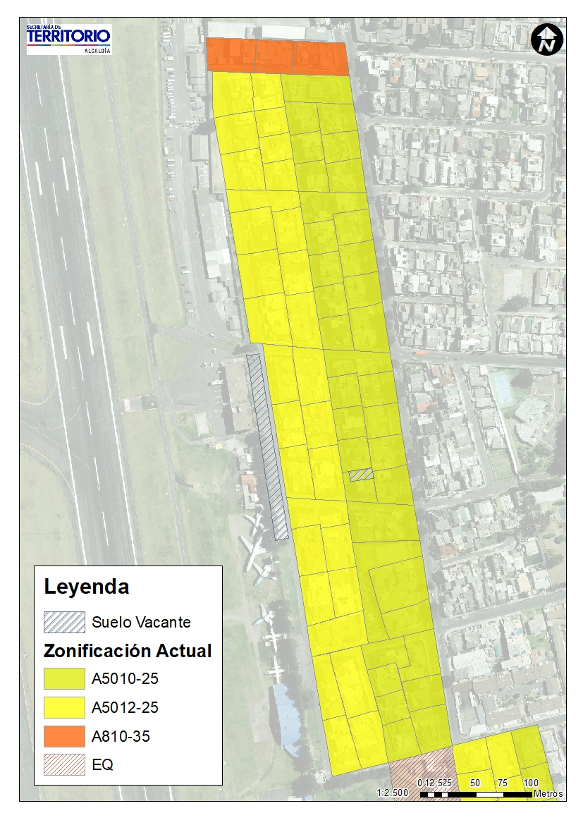
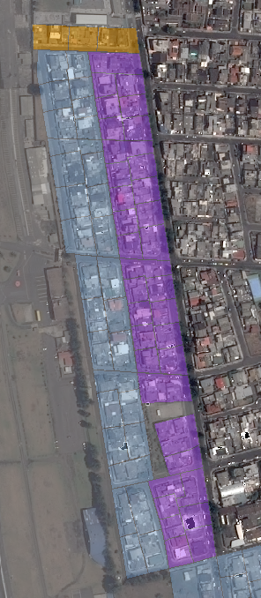
Zoom-microzonas
Unidad de actuación 25
Sector – Real Audiencia-Rafael Aulestia
Zonificación vigente
Zonificación propuesta

Slide 23
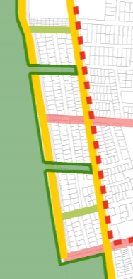
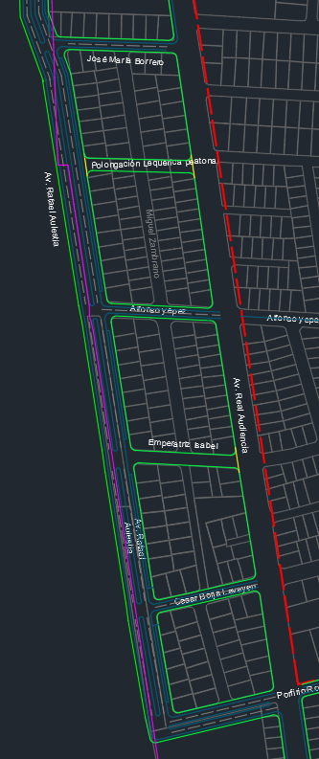
Objetivo del Planeamiento
Sistema de Espacio público y Red Verde Urbana:
Transformación a sistema peatonal: Lequerica, Emperatriz Isabel.
Sistema Vial
Ampliación Rafael Aulestia
Economía
Ampliación Rafael Aulestia

Slide 24
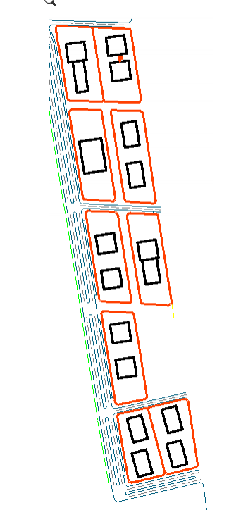
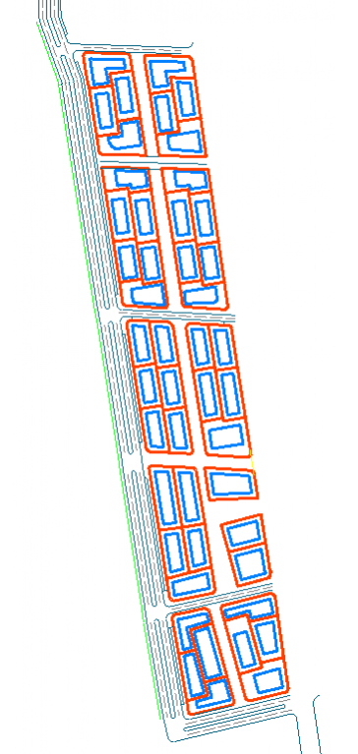
Unidad de actuación 25
Lotes reales
Reajuste de terrenos OM(352)
Propuesta
9 Lotes.
147 lotes
46 Lotes aprox.

Slide 25
Estado Actual (mapas generales)
Zoom-microzonas
Unidad de actuación 42+51+6+43+44+45+7
Sector – Centro de Convenciones
Dimensión de lotes
Tenencia

Slide 26
Estado Actual (mapas generales)
Zoom-microzonas
Unidades de actuación 11+31+32+33+34+12
Sector – Entorno Centro de Convenciones
Zonificación vigente
Zonificación propuesta

Slide 27
Objetivo del Planeamiento
Sistema de Espacio público y Red Verde
Urbana:
Transformación a sistema peatonal:
Arajuno I, Cristobal Sandoval,
Pasaje Juan Paz y Miño
Sistema Vial
Prolongación Av. Amazonas
Prolongación Av. Florida
Economía
Integrada por las Unidades de Gestión 10+31+11+32+33+34+12 (alto beneficio)

Slide 28
Unidades de actuación 11+31+32+33+34+12
Lotes reales
Reajuste de terrenos OM(352)
197 lotes
19 Lotes.
19 lotes

Slide 29
Unidades de actuación 11+31+32+33+34+12
Propuesta
56 Lotes aprox.

Slide 30
Unidades de actuación 11+31+32+33+34+12
Propuesta
56 Lotes aprox.

Slide 31
REVISIÓN QUINQUENAL
ORDENANZA METROPOLITANA 352
NUDOS CRÍTICOS
2. PORCENTAJE DE EXIGIBILIDAD DE VIS

Slide 32
Artículos vigentes-
Artículo 42: Normas específicas para la gestión de sectores de Tratamiento de Nuevo Desarrollo
4. Otras obligaciones urbanísticas:
Numeral b) Mínimo el 20% de la oferta de vivienda generada deberá ser calificada como vivienda de interés social.
Artículo 43: Normas específicas para la gestión de sectores de Tratamiento de Redesarrollo
3. Otras obligaciones urbanísticas:
Numeral b) Mínimo el 20% de la oferta de vivienda generada en terrenos iguales o mayores a 3,000 m2, deberá ser calificada como vivienda de interés social.

Slide 33
Oferta Potencial de vivienda (VIS en el PEB)
Artículos vigentes-
Artículo 42: Normas específicas para la gestión de sectores de Tratamiento de Nuevo Desarrollo
Área total de lotes: 444,774m2
Aprovechamiento de suelo:
Volumen constructivo potencial: 1´410.000m2 aprox.

Slide 34
Artículos vigentes-
Artículo 42: Normas específicas para la gestión de sectores de Tratamiento de Redesarrollo
Área total de lotes: 558.738 m2
Aprovechamiento de suelo:
Volumen constructivo potencial: 2´018.477 m2 aprox.

Slide 35
Escenario de implementación de VIS en el Plan
En tratamientos ND y RD, el volumen constructivo potencial total: 3´428.246 m2 aprox.
Escenario en función del artículo 25, en edificios
Para los tratamientos de nuevo desarrollo, redesarrollo y renovación se establecen los siguientes porcentajes mínimos de usos residenciales en los edificios: Múltiple 30%, Residencial 3: 50%, Residencial 2: 70%.
Escenarios
Requerimiento VIS 20%
Plan Bicentenario m2
Vivienda 70% = 2´399.772 m2 ; y se deben construir 20% VIS = 479.954 m2
Vivienda 50% = 1´714.12 m2, y se deben construir 20% VIS = 342.824 m2
Cuantas unidades de vivienda?
Vivienda 30% = 1´028,474 m2; y se deben construir 20% VIS = 205.694 m2

Slide 36
Cuantas unidades de vivienda?
Dimensiones aprox.
62 m2
52m2
Ref. Siete
Colinas
Unidades
16 VIS
7 VIP
Dimensiones aprox.
45m2
Ref. Huarcay
128 entre VIS
y VIP
Unidades
Costo 18.500 usd c/u
sin suelo
PROMEDIO POR UNIDAD= 50m2

Slide 37
Escenario de implementación de VIS en el Plan
Existen 30.153 unidades de Vivienda Irrecuperable en el DMQ.
Requerimiento VIS 20% Plan Bicentenario (UNIDADES)
VIS = 9.599 unidades
Cubre el 33% de la demanda de Vivienda Irrecuperable en el DMQ
VIS = 6.856 unidades
Cubre 23 % de la demanda de Vivienda Irrecuperable del DMQ
VIS = 4.113 unidades
Cubre 13 % de la demanda Vivienda Irrecuperable del DMQ

Slide 38
Escenario de implementación de VIS en reservas de suelo del Plan
Reservas de suelo (2012)
Reservas de suelo (2018)

Slide 39
Reservas de suelo (2018), en el Plan Especial
Terrenos subutilizados = 582.601 m2 en tenencia pública y privada
Privada: 177.568 m2
Público: 405.033 m2
Escenario COS PB 60% 3 pisos
Predio Municipal= 8.500 m2
Predio Banco Central = 32.857 m2
Volumen total construible= 12.546 m2
No. de viviendas VIS generadas= 251 u.
Volumen total construible= 48,496 m2
No. de viviendas VIS generadas= 970 u.
No. de VIS generadas en 2 lotes de oportunidad= 1.221
No. de VIS generadas en lotes de oportunidad= 17.198 U.

Slide 40
Reservas de suelo (2018), en el Plan Especial
30.153 unidades de Vivienda Irrecuperable en el DMQ.
Requerimiento PEB
Brecha en función de Vivienda Irrecuperable
70%
VIS = 9.599 unidades 20.554 unidades
Se recomienda abrir el espectro territorial para apalancar la implementación de VIS, con el fin de encontrar mayores oportunidades de suelo disponible y/ó generar el Banco de suelo Municipal con el objetivo no solo del Plan Especial Bicentenario. Las zonas podrían ser las Zonas Administrativas que están dentro del Plan y cercanas.
50%
VIS = 6.856 unidades 23.297 unidades
30%
VIS = 4.113 unidades 26.040 unidades
Oferta en el Plan Especial 17.1998 unidades de VIS en lotes de oportunidad
Se propone implementar en el área del Plan Especial, anillo 1, 2 y 3.

Slide 41
Limite de Transformación Urbanística
Plan Especial Bicentenario (2013)
Reforma (2018)

Slide 42
Tratamientos Urbanísticos
Plan Especial Bicentenario (2013)
Reforma (2018)

Slide 43
Usos de Suelo
Plan Especial Bicentenario (2013)
Reforma (2018)

Slide 44
Zonificación
Reforma (2018)
Plan Especial Bicentenario (2013)
Zonificaciones (2013) | Acciones reforma (2018)
 | se mantiene
 | se mantiene
 | se mantiene
 | se mantiene
 | se mantiene y se añade al polígono del nuevo límite (geriátrico).
 | se mantiene
 | Se modifica ( por jerarquización de lotes esquineros, calle Jose Rafael Bustamante, Rafael Ramos y Montalvo con dos pisos adicionales, se mantiene en la Av. El Inca).
 | Se modifica ( por dimensión de lotes no aplica la zonificación vigente, y se mantiene en el flanco occidental de la zonificación).
 | Se modifica ( Entre Vaca de Castro y Fernández Salvador, se modifica por localización, respecto a la centralidad sectorial se mantiene la altura. Se modifica en predio Banco Central en Rafael Ramos).
 | Se modifica ( respecto a la centralidad sectorial entre Real Audiencia y Miguel Zambrano; Fernández Salvador y Emperador Carlos manteniéndose altura, se modifica entre José Vinueza y Telégrafo Primero .
 | Se modifica ( respecto al numero de predios, propietarios e integraciones prediales). Desde 1.000- 1.500 a 2.500m2).
 | Se modifica ( respecto al numero de predios, propietarios e integraciones prediales). Desde 1.000- 1.500 a 2.000m2).
 | Se modifica ( respecto numero de predios, propietarios e integraciones prediales). Desde 1.500- 2.000 - 2.500m2 y 5.000, este último Golf Club).
 | Se modifica ( respecto al numero de predios, propietarios e integraciones prediales). Desde 2.000 a 2.500m2).
 | Se modifica ( respecto al Hospital Pediátrico en A2508-35), ref. Hosp. Baca Ortiz.
 | Se modifica ( respecto a la centralidad sectorial, en 2.500 m2 y 5.000 a la centralidad metropolitana).

Slide 45
Zonificación
Plan Especial Bicentenario (2013)
Reforma (2018)

Slide 46
Unidades de Gestiona de Suelo UAU
Plan Especial Bicentenario (2013)
Reforma (2018)

Slide 47
Zonificación
Suelo creado en el tratamiento de Sostenimiento

